Slide 1
Codice Morse
Federico agosta, Alessandro gomes, davide paradiso
e Patrick sartori

Slide 2
Indice
Analisi
Progettazione
Implementazione
Test
Conclusione

Slide 3
Analisi

Slide 4
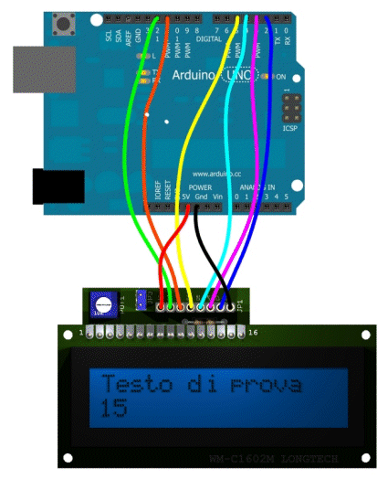

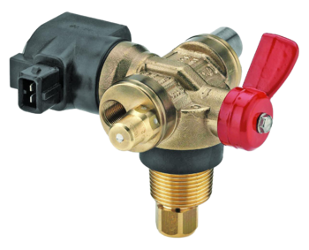

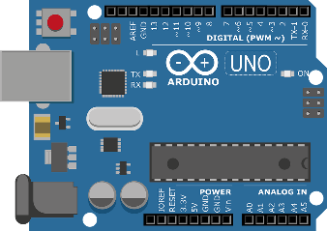
Analisi – richiesta del mandante

Slide 5
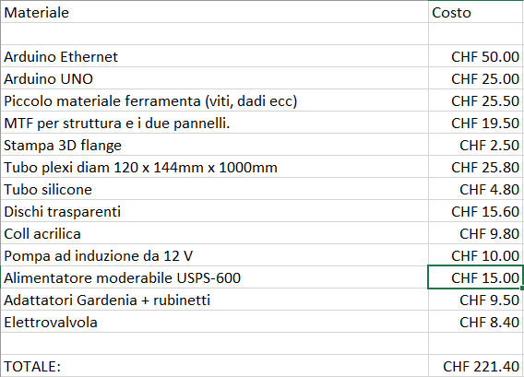
Analisi – costi

Slide 6
Progettazione

Slide 7
Progettazione
Inserimento testo
Codifica
Salvataggio database, invio codice ad arduino
Azionamento elettrovalvola
Lettura frequenta e stampa su LCD
Bootstrap
PHP e JS
PHP
Arduino

Slide 8
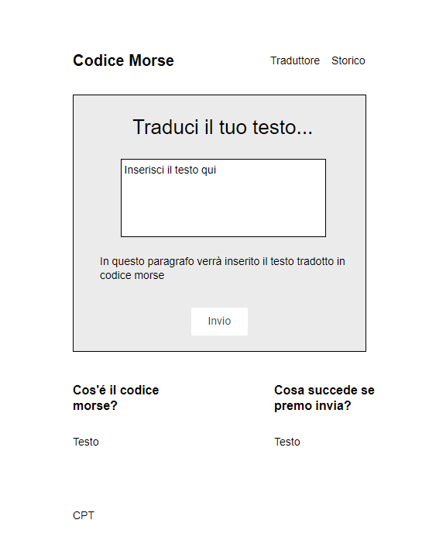
Progettazione pagina iniziale

Slide 9
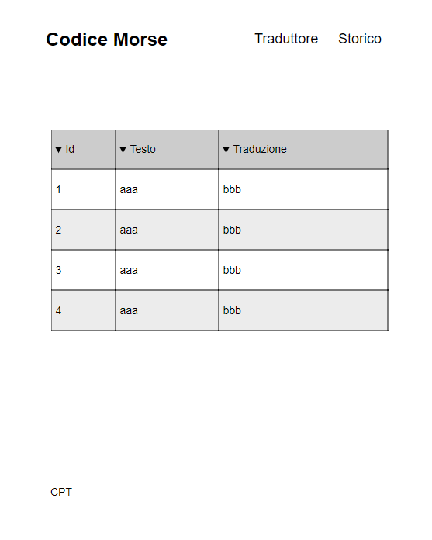
Progettazione pagina storico

Slide 10

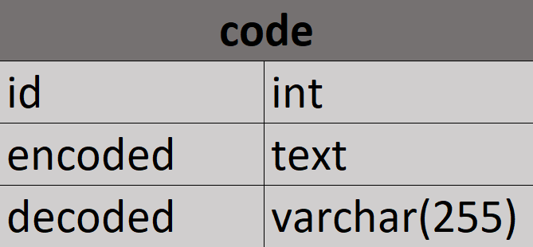
Progettazione - database

Slide 11
Progettazione - elettrovalvola
x1
x3
x7

Slide 12
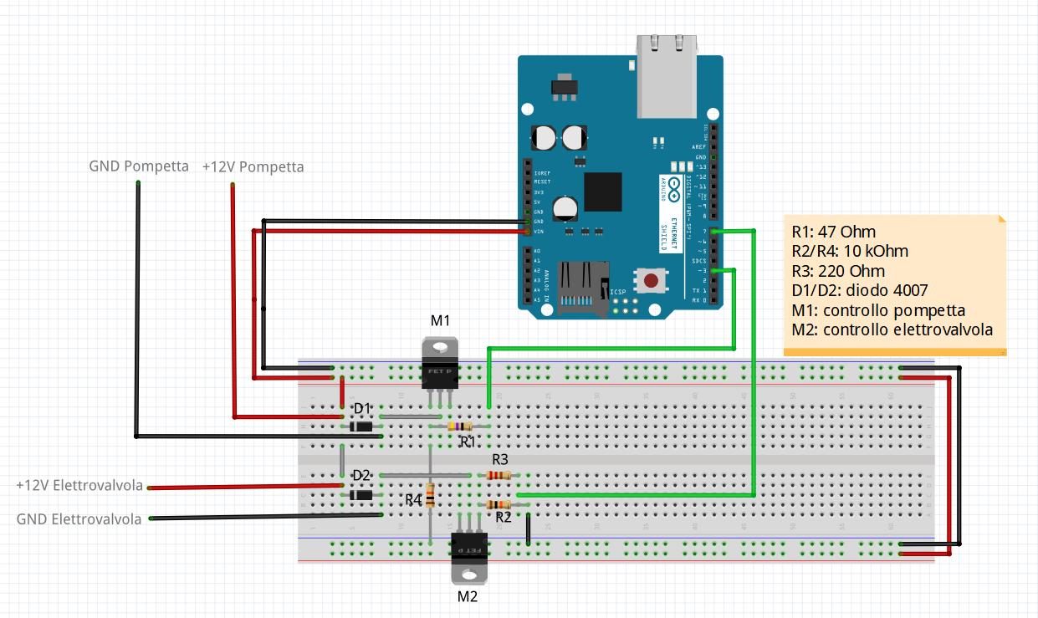
Progettazione - elettrovalvola

Slide 13

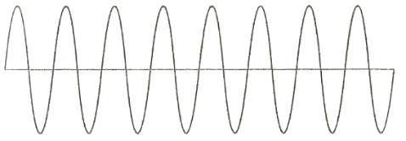
Progettazione – sensore infrarossi
D
E
D
E
0
1

Slide 14

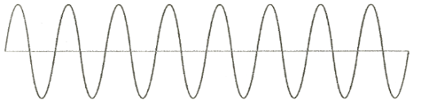
Progettazione – sensore infrarossi
1111
DOT
D
E
D
E
1111111
DASH
0
1

Slide 15
Il sensore legge un livello d’acqua insufficiente
Il sensore legge un livello d’acqua sufficiente
La pompa viene attivata

Slide 16

Arduino
Messaggio
Codificato con
Le gocce

Slide 17
Implementazione

Slide 18
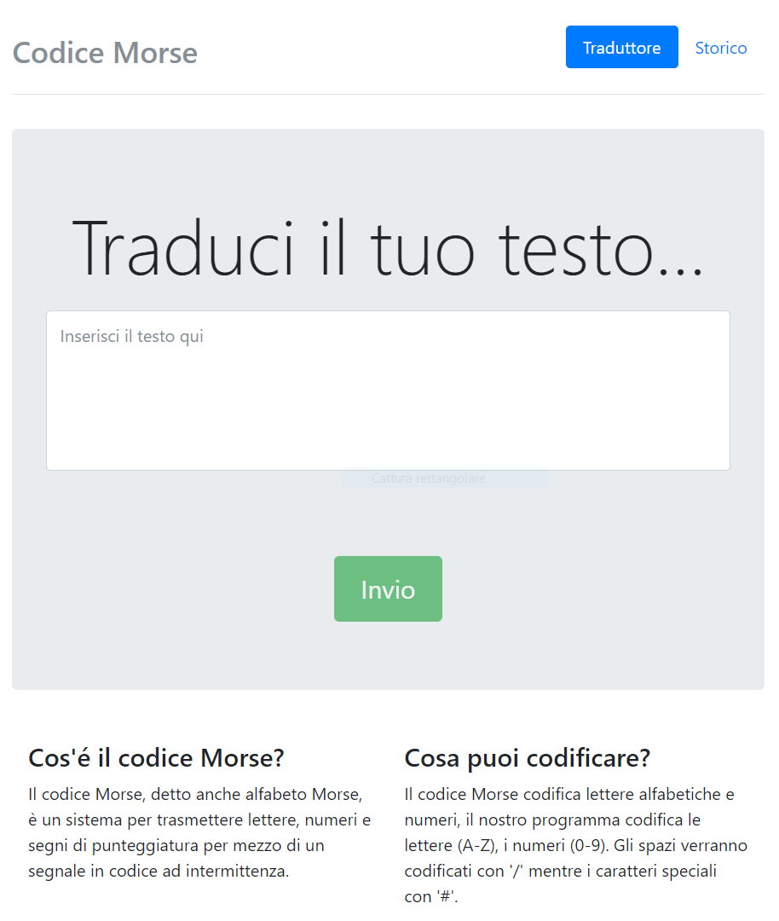
Implementazione pagina iniziale

Slide 19
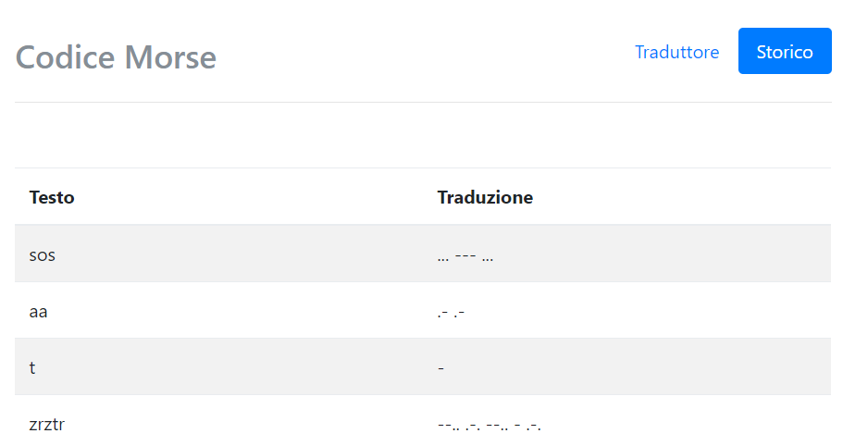
Implementazione – pagina storico

Slide 20
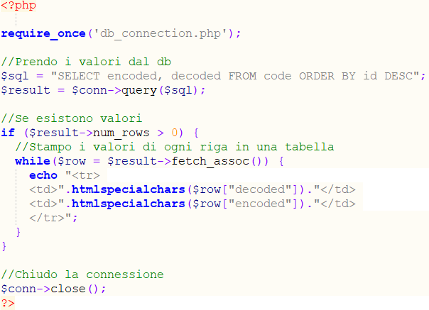
Implementazione – pagina storico

Slide 21
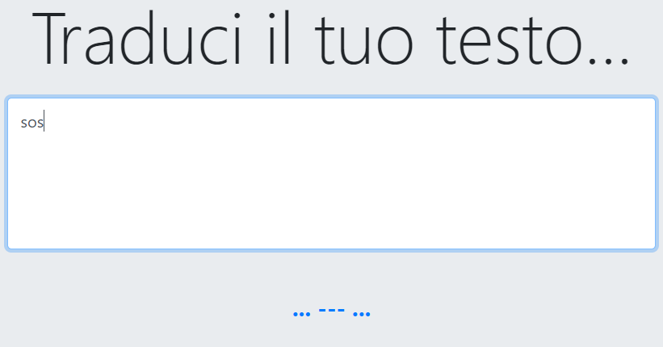
Implementazione – controlli JS

Slide 22
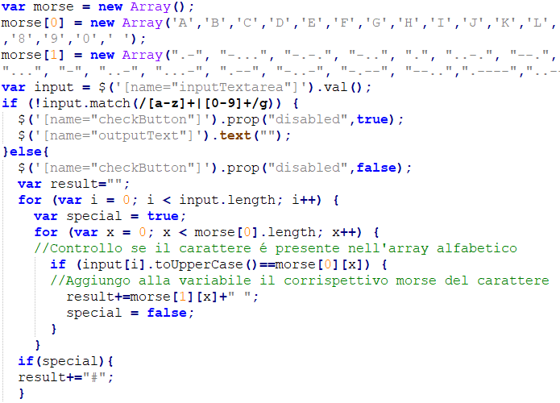
Implementazione – controlli JS

Slide 23
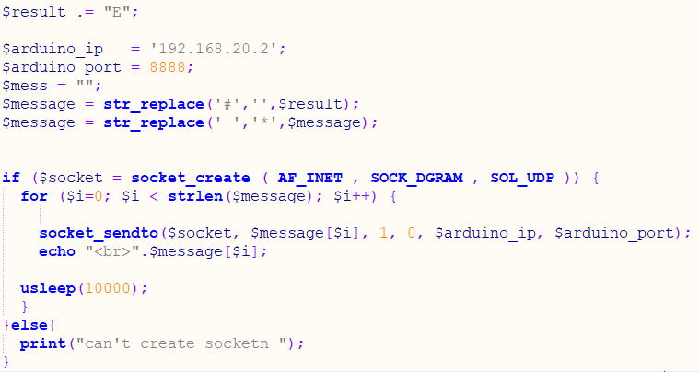
Implementazione - elettrovalvola

Slide 24
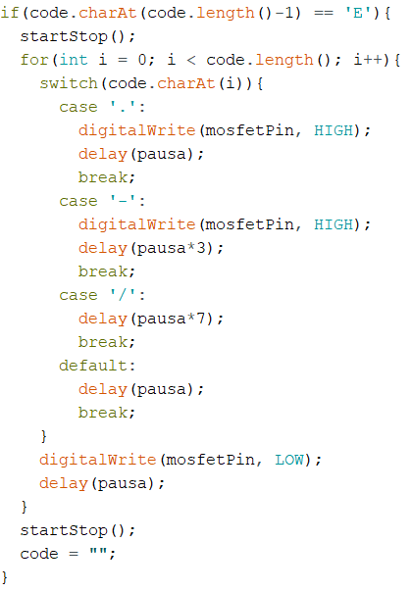
Implementazione elettrovalvola

Slide 25
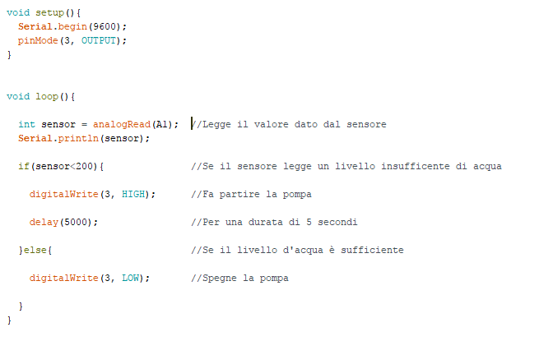
Implementazione – pompetta e sensore

Slide 26
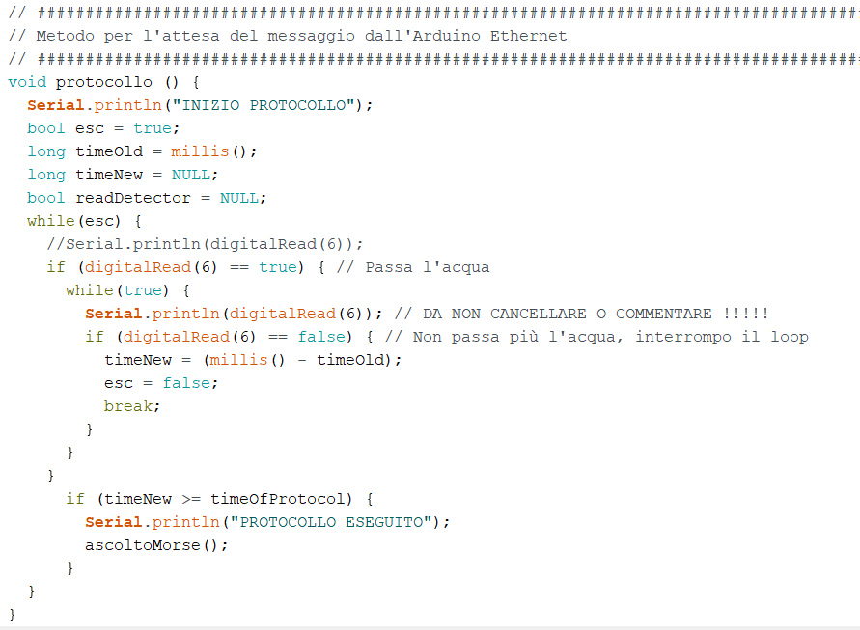
Implementazione infrarossi

Slide 27
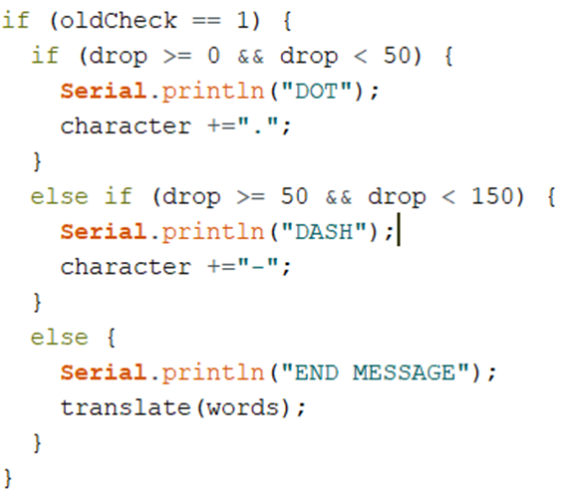
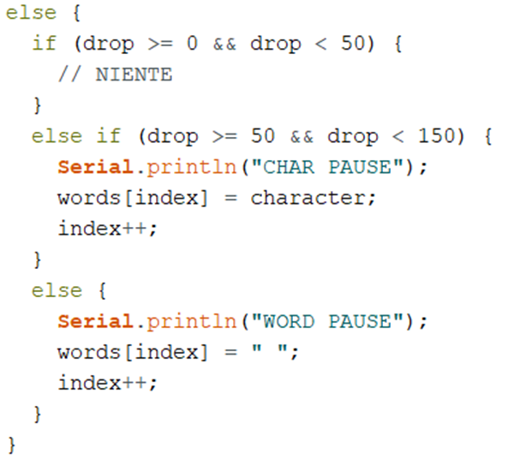
Implementazione – sensore infrarossi
Goccia
No goccia

Slide 28
Test

Slide 29
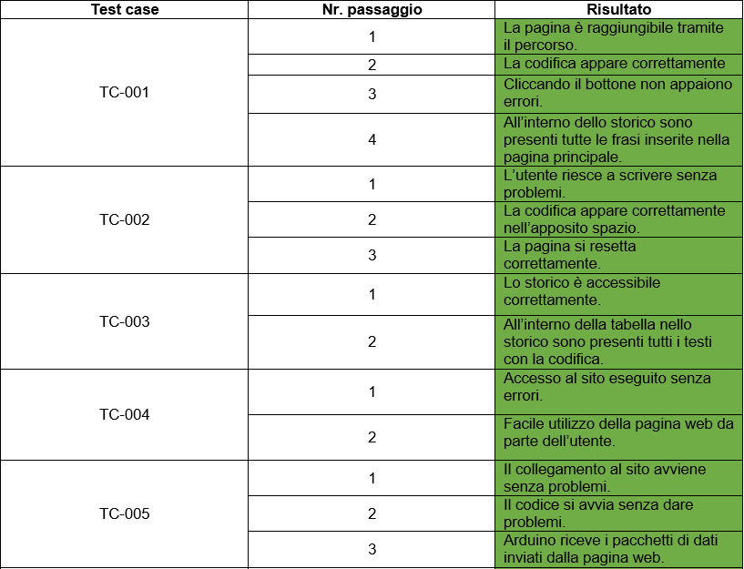
Test

Slide 30
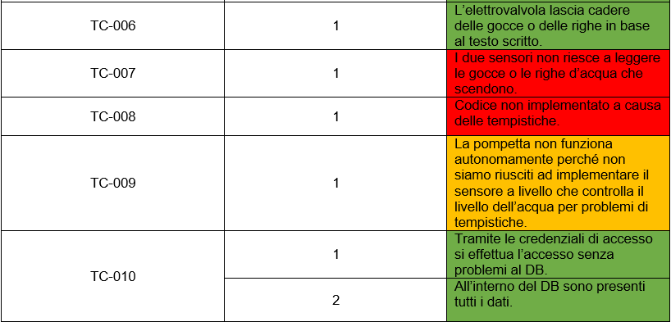
Test

Slide 31
Conclusioni

Slide 32
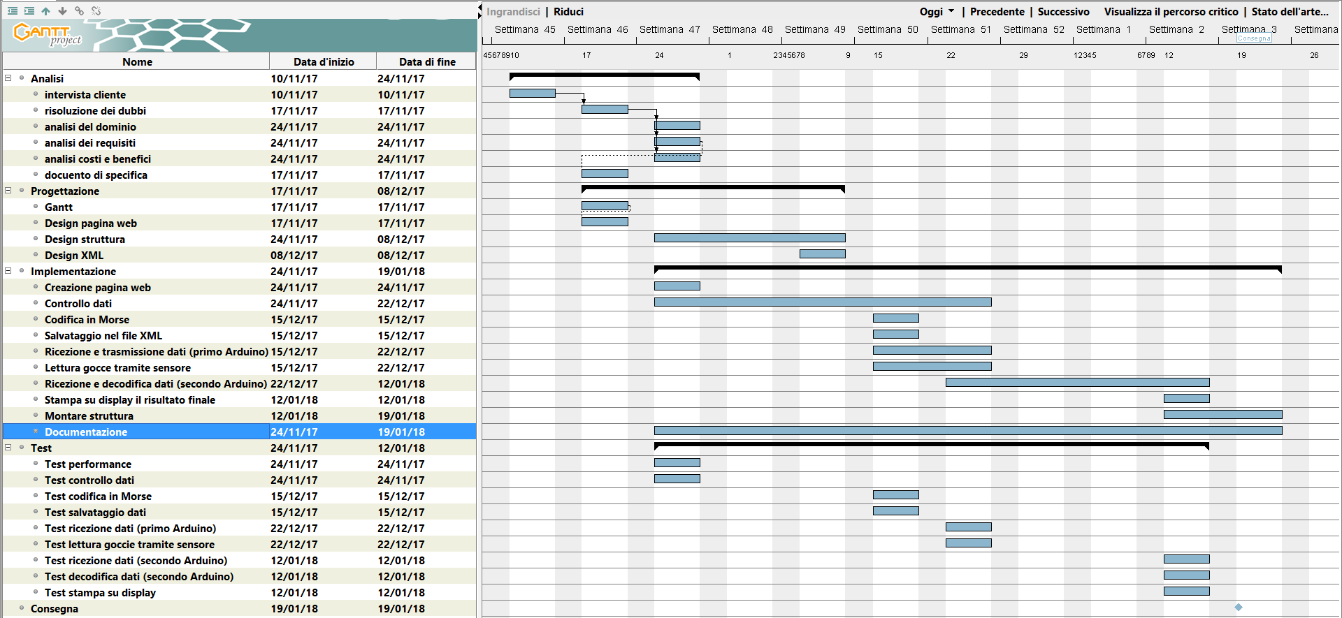
Conclusioni

Slide 33
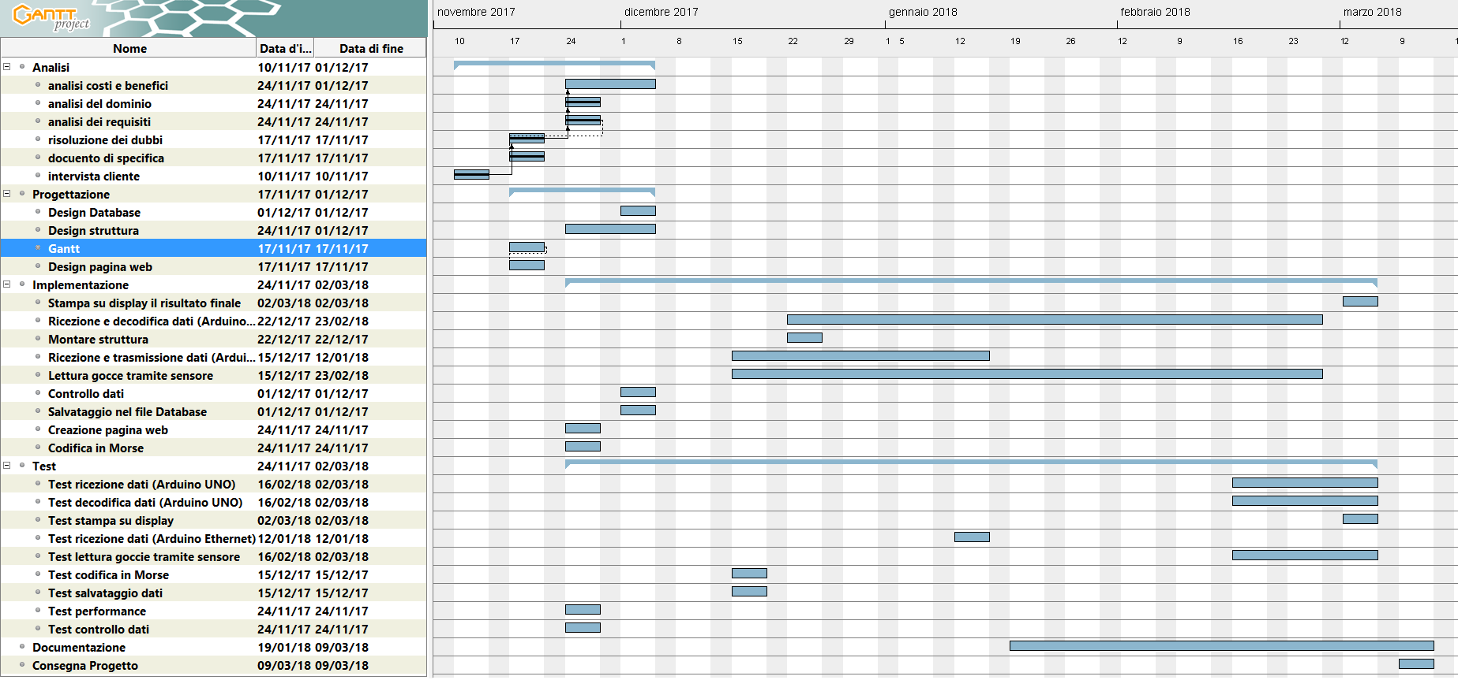
Conclusioni

Slide 34
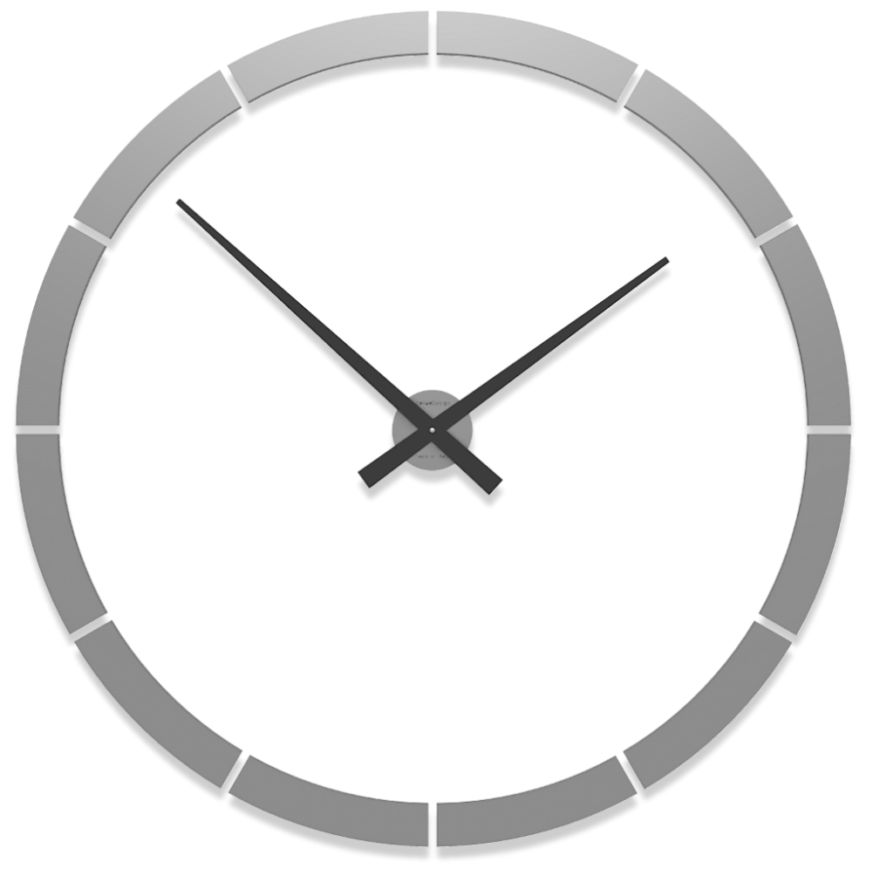
Sviluppi futuri

Slide 35
Domande ?

